Slide 1

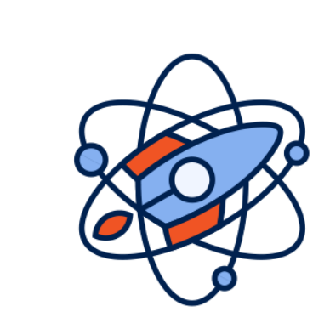
Государственное бюджетное общеобразовательное учреждение города Москвы «Образовательный центр «Протон»
Видеоигра-головоломка на python
«Factory Zone»
Барковский Николай Андреевич
Зверков Павел Сергеевич

Slide 2
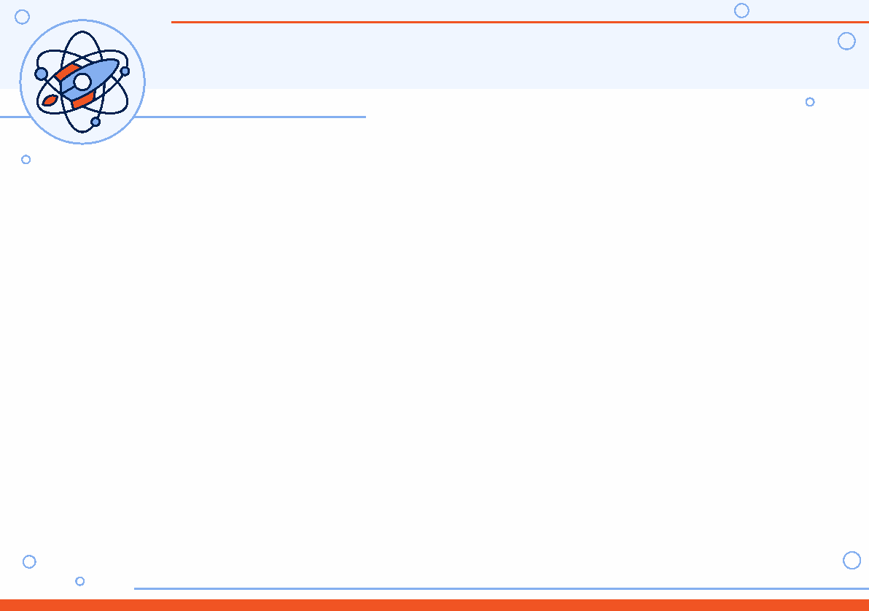
АКТУАЛЬНОСТЬ И АУДИТОРИЯ
В наше время игры становятся всё популярнее и популярнее.
У детей много свободного времени, которое можно проводить весело и с пользой.
Видеоигры актуальны среди детей и подростков (12-17 лет)

Slide 3
ЦЕЛЬ И ЗАДАЧИ
Создать видеоигру
Изучение основы устройства видеоигр.
Изучение необходимых библиотек и программ.
Написать сюжет и игровые условия.
Написать dev-file проекта.
Создать визуал игры.
Написать код.
Сделать сунд-дизайн.

Slide 4



СХОЖИЕ ИГРЫ
SATISFACTORY
FACTORIO
MINDUSTRY

Slide 5
УНИКАЛЬНОСТЬ ПРОЕКТА
Возможность при желании создать свою версию игры.
Нет игр с подобной темой от российских разработчиков.
Реализация игры без игрового движка.

Slide 6
ЭТАПЫ РАЗРАБОТКИ
Изучение материала
Создание текстур
Реализация игровых механик
Создание музыки и оформление саунд-дизайна
Выпуск игры на игровых площадках

Slide 7
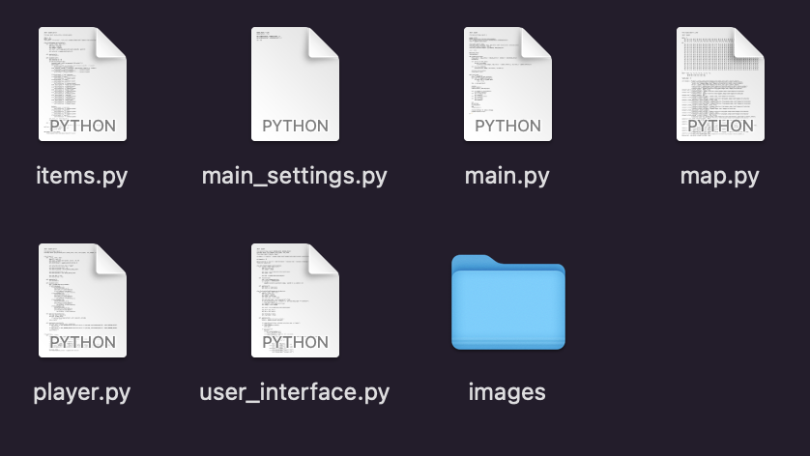
АРХИТЕКТУРА
Основной каталог проекта

Slide 8
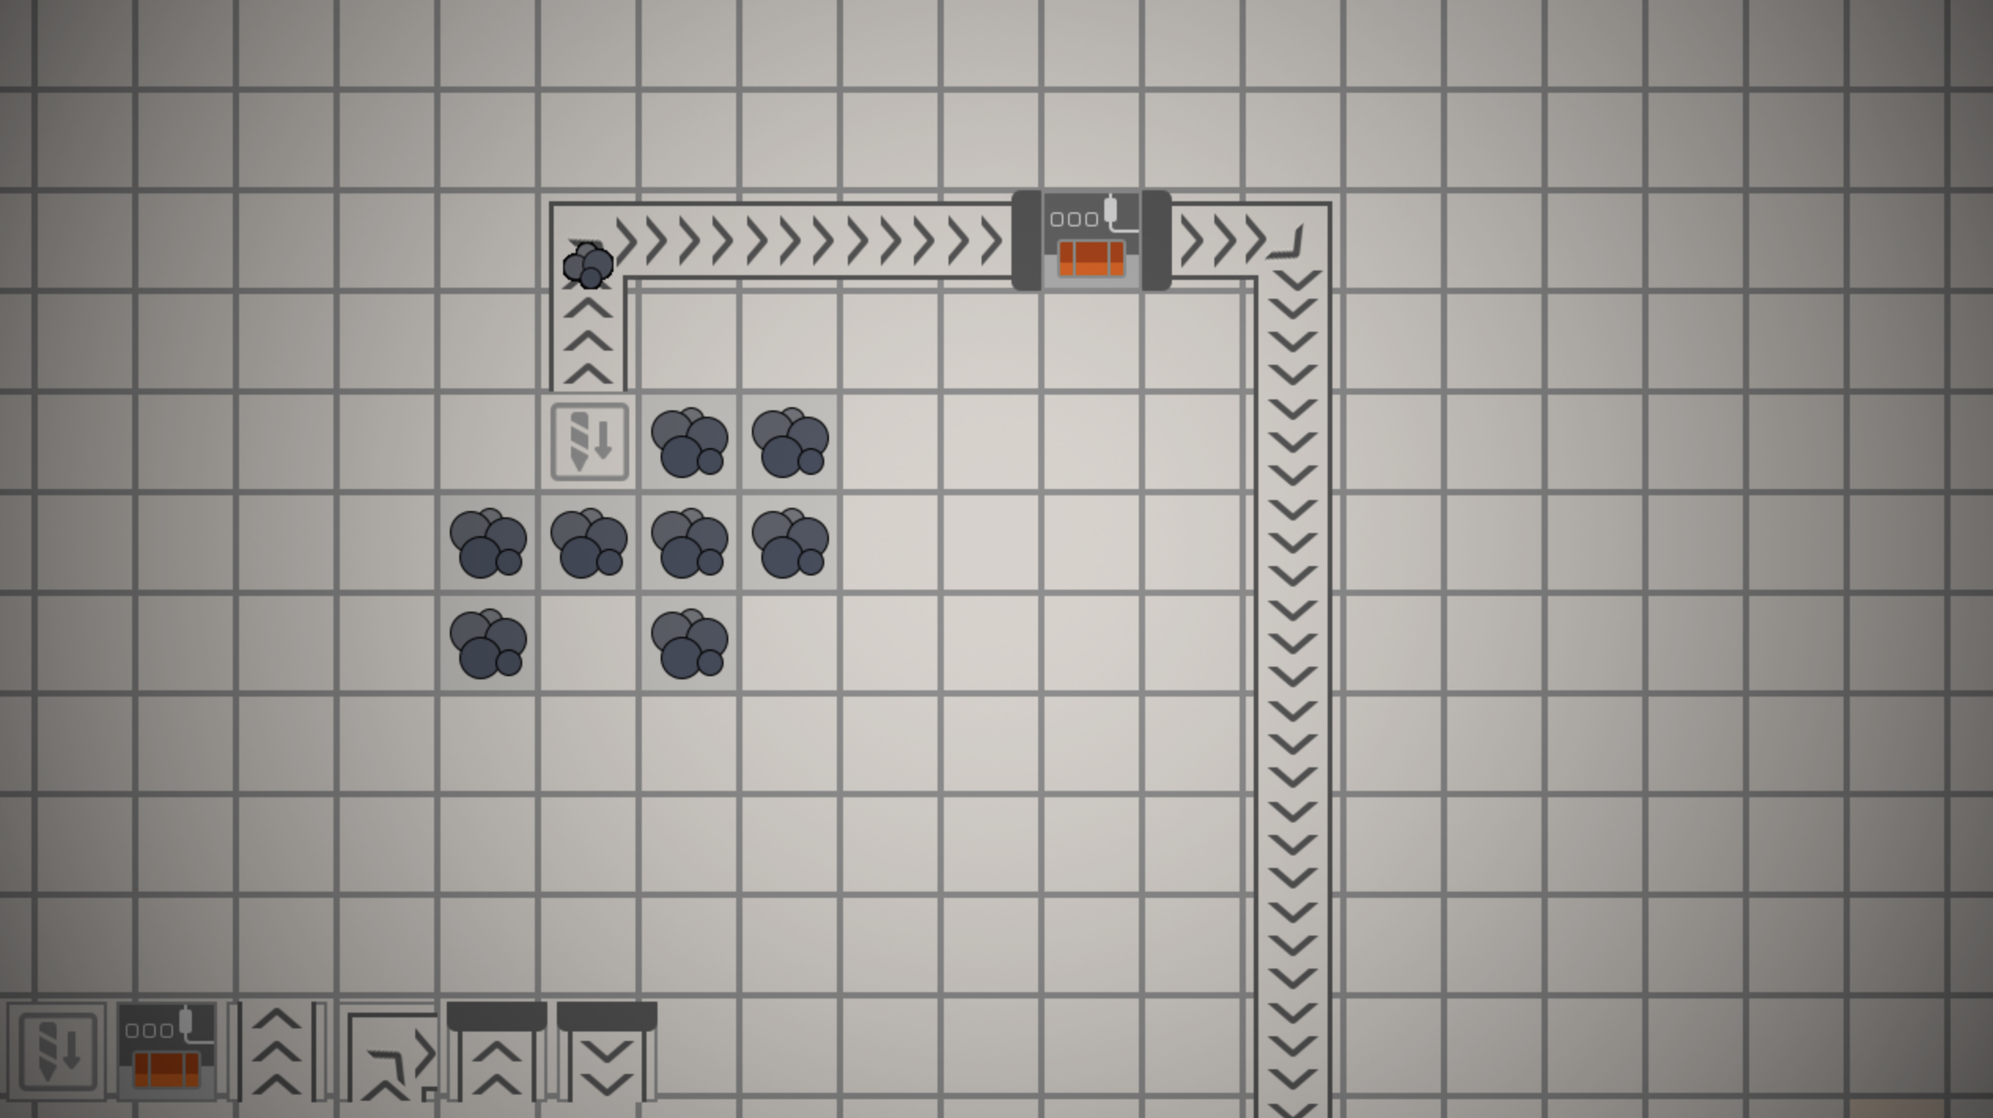
РЕЗУЛЬТАТ
На данный момент игра ещё не готова, но уже сейчас я могу показать то, что получается в процессе разработки.
Будет заполняться по мере разработки проекта

Slide 9

ПЕРСПЕКТИВЫ РАЗВИТИЯ
Создание игры, которой сможет по качеству конкурировать с проектами от игровых студий.
Развитие сюжета и увеличение количества и качества уровней.
Выход на большие игровые площадки.

Slide 10
ИСТОЧНИКИ
https://docs.python.org/3/index.html - документация python.
https://pygame.readthedocs.io/_/downloads/en/latest/pdf/ - документация pygame.

